Slide 1

一阶第9课
范围扫射
RoboMaster 人工与智能课
Notes:
总时长：90min
内容：本节课分为3部分
① PBL
② 理论学习
③ 实践任务
话术：同学们，今天是我们一阶的第九次课啦，一起来看看我们今天学习的内容吧！
注意：上课教师注意控堂，课堂纪律以及学生安全（在手动操作或运行程序时注意不要损坏机器，每页时长只是参考时间，上课教师应该根据实际情况控制课堂时间）
附加：课前准备好上课需要用到的编程软件及运行机器。

Slide 2


目录
1
P B L
2
理论学习
3
实践任务
Notes:
目录页：
一、PBL
二、理论学习
三、实践任务

Slide 3

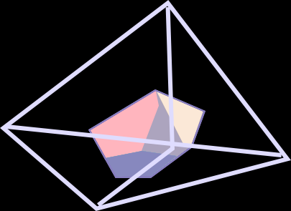




课程引入
我如何在固定角度范围内扫射？
我跟随着小偷来到废旧汽车场里，本想对它进行大范围射击，可是两边都是些障碍物，我怕会引起危险，所以我想控制只在正前方进行扫射，我该怎样做？
Notes:
时长：3min
内容：课程引入
话术/教学延伸：我跟随着小偷来到废旧汽车场里，本想对它进行大范围射击，可是两边都是些障碍物，我怕会引起危险，所以我想控制在中间角度的范围内进行扫射，我该怎样做？

Slide 4

P B L
1

Slide 5
提出问题
Problem Based Learning
我如何在障碍物之间扫射呢？
Notes:
时长：5min
内容：PBL
话术/教学延伸：我如何在云台偏航角-30°到30°之间射击？

Slide 6
理论学习
2

Slide 7
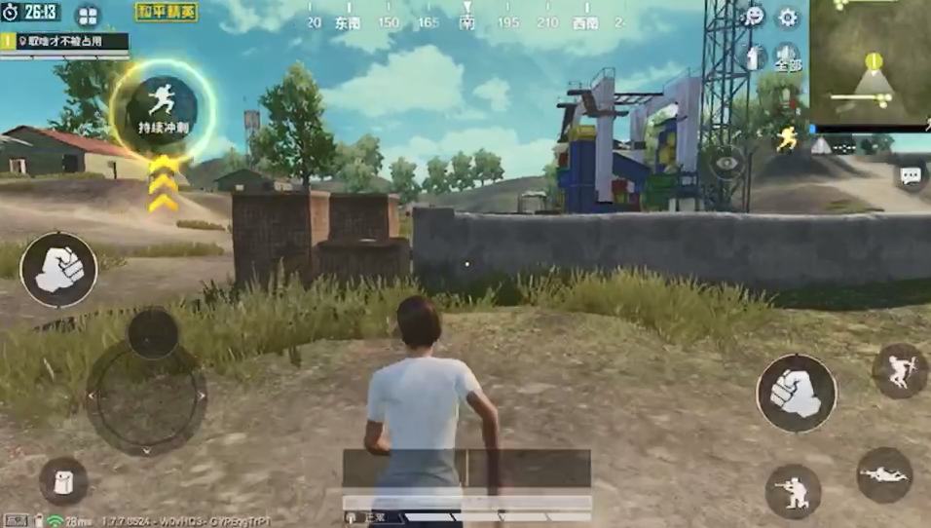
背景知识
什么是FPV？
FPV（First Person View）指的是“第一人称主视角”，基于在模型上加装无线摄像头回传设备，达到通过屏幕操作模型的目的。
Notes:
时长：3min
内容：FPV
话术/教学延伸：不知道同学们有没有玩过第一人称视角的游戏，FPV指的是“第一人称主视角”，基于在模型上加装无线摄像头回传设备，达到通过屏幕操作模型的目的。
附加/文件目录：第一人称操作视频.mp4

Slide 8
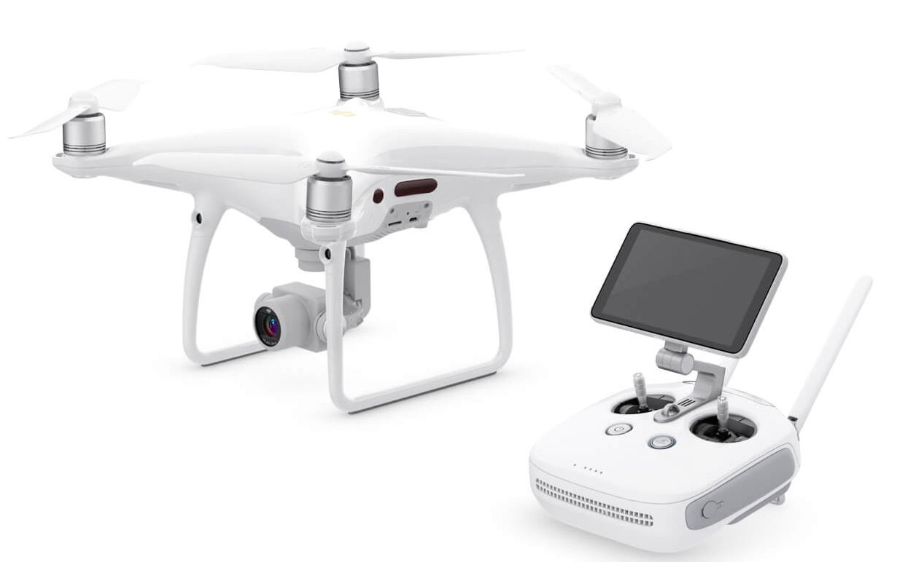
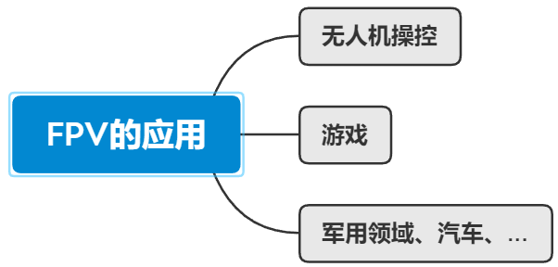

背景知识
FPV的应用领域
Notes:
时长：3min
内容：FPV
话术/教学延伸：FPV的应用领域非常的广泛，无论是军用领域，还是我们日常生活中常见的无人机、遥控车、还有游戏领域都广泛地运用到FPV技术
附加/文件目录：第一人称操作视频.mp4

Slide 9
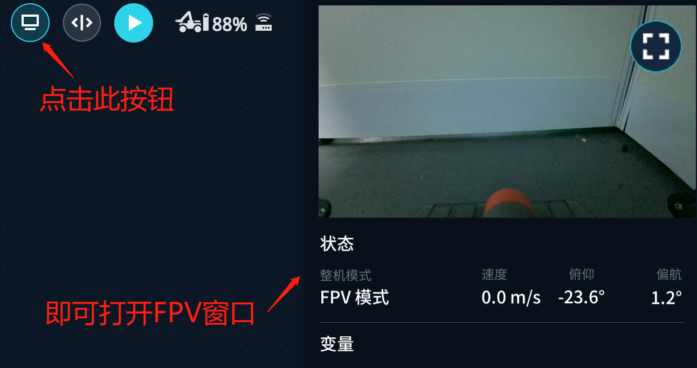
软件操作
EP Robot的FPV
在编程界面中点击右上角的按钮，打开FPV窗口。
Notes:
时长：3min
内容：EP Robot的FPV
话术/教学延伸：我们的EP Robot也有FPV，同学们可以在编程界面中点击右上角的按钮打开FPV窗口

Slide 10
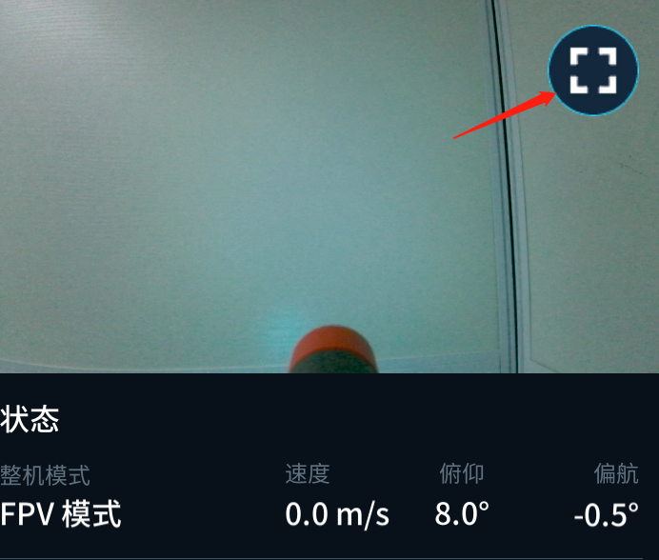
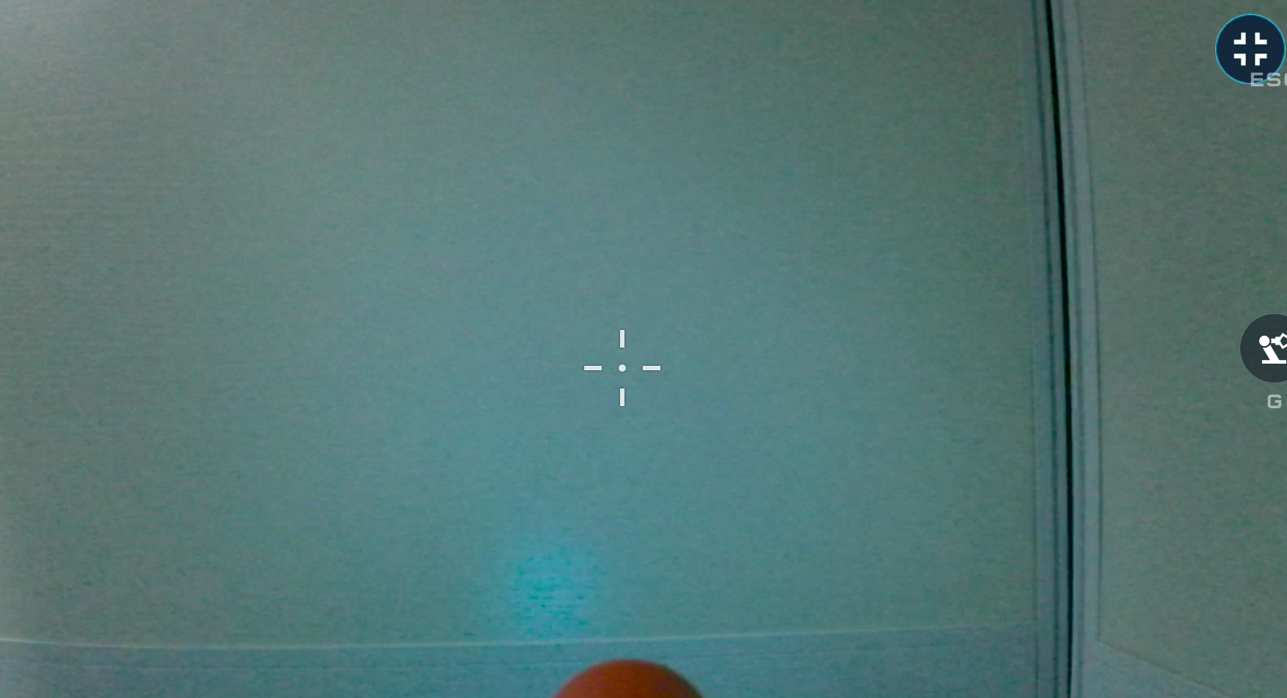
软件操作
EP Robot的FPV
点击FPV窗口右上角按钮
即可进入FPV模式用第一人称视角操作EP
Notes:
时长：3min
内容：EP Robot的FPV
话术/教学延伸：然后我们可以在FPV窗口中点击右上角的按钮，即可进入FPV模式用第一人称视角操作EP

Slide 11
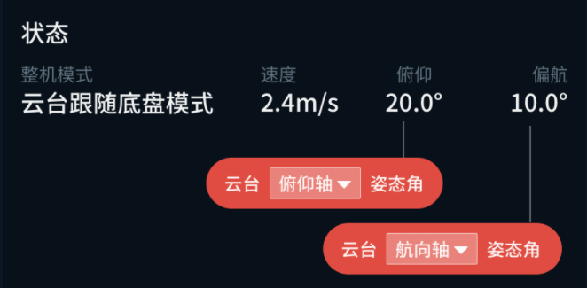

编程模块
如何获取云台姿态角值？
获取云台当前在航向轴
或俯仰轴上的姿态角值
可以在FPV窗口实时观察到云台姿态角的变化
Notes:
时长：3min
内容：获取云台姿态角值
话术/教学延伸：我们可以在FPV窗口中实时观察到云台姿态角的变化，并可以使用这个模块获取云台当前在航向轴或俯仰轴上的姿态角值，并运用在某些地方

Slide 12
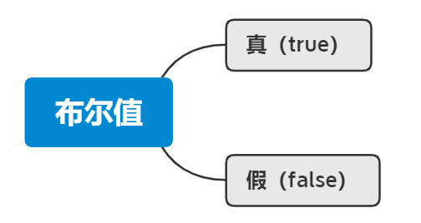
背景知识
什么是布尔值？
使用布尔值描述事情的真假。
Notes:
时长：3min
内容：课程内容--循环结构
话术/教学延伸：不知道同学们有没有听说过布尔值这个概念，我们在描述一件事情是真或假的时候，我们通常用布尔值进行运算，布尔值只有两个值：真（true）、假（false）

Slide 13
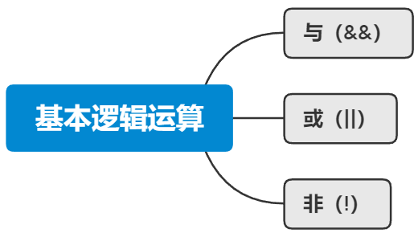
背景知识
逻辑运算
逻辑运算是指通过使用数学的方法描述逻辑关系的运算。
Notes:
时长：3min
内容：逻辑运算
话术/教学延伸：讲述完布尔值之后我们再来讲一下逻辑运算，逻辑运算是指通过使用数学的方法描述逻辑关系的运算。其中有三种基本逻辑运算：“与”、“或”、“非”。接下来我们会详细地讲述这三种基本逻辑运算。

Slide 14

背景知识
“与”运算
只有前后两个条件均为“真”时，结果才为“真”。
1 && 0 = 0
Notes:
时长：3min
内容：与运算
话术/教学延伸：首先我们来讲一下什么是“与”运算，与运算是指只有前后两个条件均为真的时候，结果才为真。
如数学表达式：1 && 0 = 0，我们通常用”&&“来表示逻辑与

Slide 15

背景知识
“或”运算
前后两个条件只要有一个为“真”，结果就为“真”。
1 || 0 = 1
Notes:
时长：3min
内容：或运算
话术/教学延伸：或运算是指前后两个条件只要有一个为真，结果就为真。如数学表达式：1 || 0 = 1，我们通常用 ”||“表示逻辑或

Slide 16

背景知识
“非”运算
对条件进行取反，如一个条件为“真”时，加上非运算结果就为“假”。
！1 = 0
Notes:
时长：3min
内容：非运算
话术/教学延伸：非运算就很简单了，意思就是直接对条件取反，如一个条件为“真”时，加上非运算结果就为“假”。我们通常用 ”！“表示逻辑非
注意事项：教师可以在这里为学生出几道题

Slide 17
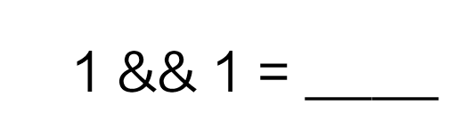
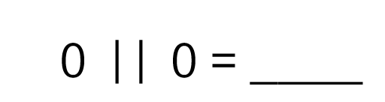
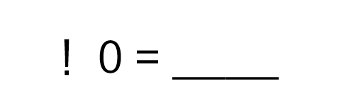
背景知识
练习
请对下列式子进行计算：
1
0
1
Notes:
时长：3min
内容：非运算
话术/教学延伸：
注意事项：教师可以在这里为学生出几道题

Slide 18



编程模块
逻辑运算模块
两个条件进行与运算
两个条件进行或运算
对条件进行非运算
Notes:
时长：3min
内容：逻辑运算模块
话术/教学延伸：接下来介绍一下与逻辑运算相关的模块

Slide 19
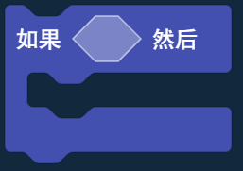
编程模块
判断结构模块
当条件为“真”时，执行内部的程序。
Notes:
时长：3min
内容：条件语句模块
话术/教学延伸：这里简单介绍一下判断结构相关模块的使用，以后的课程中我们会详细介绍判断结构

Slide 20
实践任务
3

Slide 21

安全防护
保护自己，戴护目镜；
保护机器，轻拿轻放；
保护他人，避让行人；
Notes:
时长：1min
内容：安全防护
话术/教学延伸：强调注意安全

Slide 22
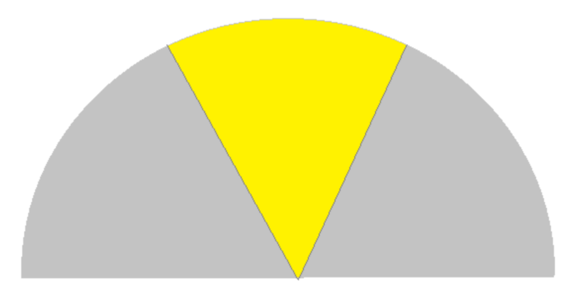
制定方案
控制云台在航向角为-30°到30°范围内扫射
实现任务：
控制云台从-90°移动到90°，当航向角位于-30°到30°范围内时射击。
-30°
30°
扫射区
-90°
90°
Notes:
时长：5min
内容：任务挑战
话术/教学延伸：我们现在开始做我们这节课的任务——控制云台在航向角为-30°到30°之间扫射，来详细地描述一下这个任务：
1.控制云台从航向角-90°一直向右移动直到航向角大于90°
2.当云台移动到航向角为-30°到30°之间时，不停地发射水晶弹。

Slide 23
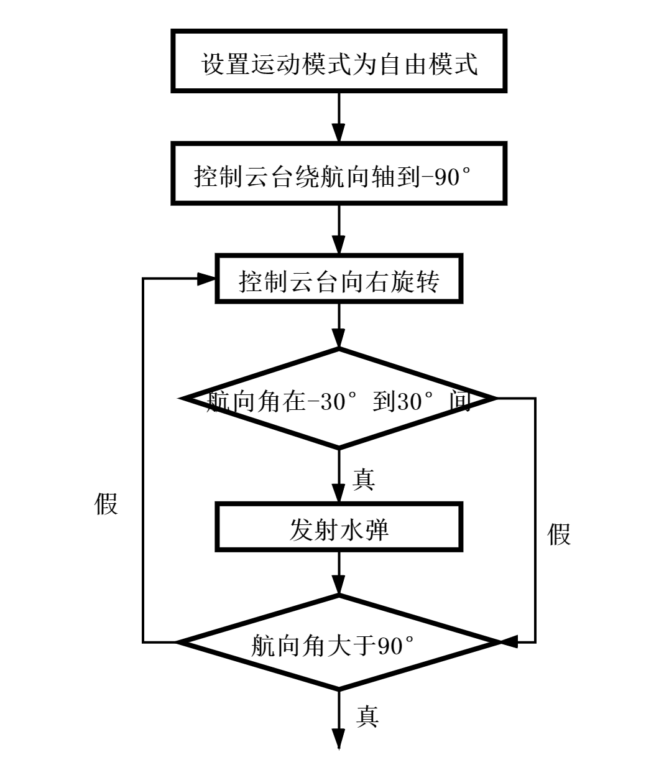
实践操作（20min）
思路讲解：
1.使用循环语句控制云台向右旋转直到90°。
2.使用条件语句判断航向角是否位于-30°到30°范围内，是则发射水弹。
Notes:
时长：5min
内容：实践操作
话术/教学延伸：我们来讲解一下这个任务的思路：我们想要使云台从-90度转到90度，那么首先我们先要把云台移动到-90度吧，然后通过使用直到型循环一直让云台向右移动直到航向角大于90度，然后我们通过在循环语句里面嵌套一个条件语句，判断航向角是否在-30度到30度之间，如果是就发射水弹，因为这个条件语句是嵌套在循环语句内的，所以条件会一直循环判断，所以当航向角在-30度到30度之间的时候，就会一直发射水弹。

Slide 24
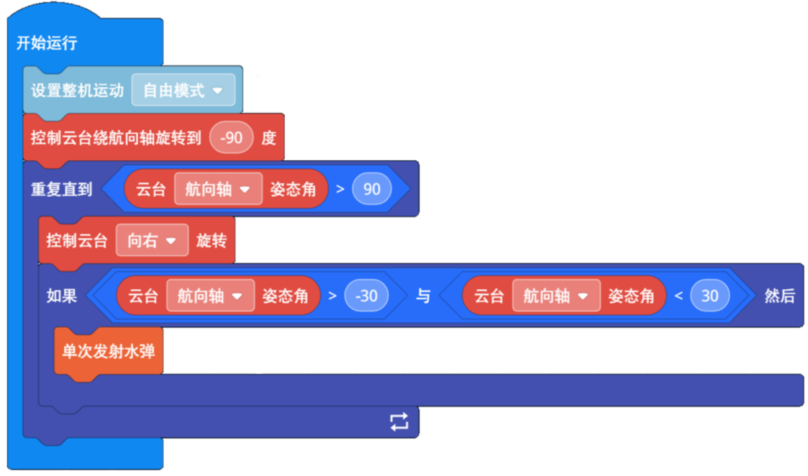
鉴定成果
参考程序：
Notes:
时长：5min
内容：鉴定成果——参考程序
话术/教学延伸：通过流程图与参考程序对比讲解程序

Slide 25
拓展延伸（15min）
控制云台在三个角度范围内射击
实现任务：
1.控制云台从航向角-90°向右移动直到航向角大于90°。
2.当云台移动到航向角位于-60°到-40°、
-10°到10°、40°到60°范围内时发射水弹。
Notes:
时长：拓展任务部分共15min
内容：拓展延伸
话术/教学延伸：控制云台在三个角度范围内射击：
1.控制云台从航向角-90°一直向右移动直到航向角大于90°。
2.当云台移动到航向角为（-60°，-40°）、（-10°，10°）、（40°，60°）范围内时发射水弹。

Slide 26
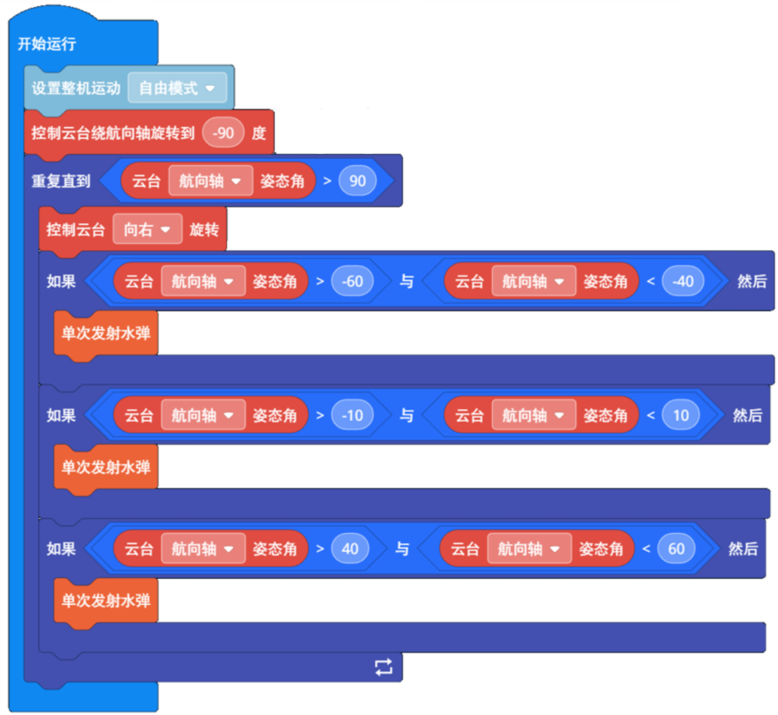
拓展延伸
参考程序：
Notes:
时长：5min
内容：拓展延伸——参考程序
话术/教学延伸：

Slide 27
工程日志(Day9)
Mission | 控制云台在指定范围内扫射
Question | 如何控制云台位于-30°到30°范围内扫射
Solution | 通过获取到的航向角值，用与运算使云台移动到偏航角位于-30°到30°间就进行扫射
Keypoint | 硬件：云台 编程：逻辑运算、循环结构
Notes:
时长：5min
内容：课堂总结，授课老师根据课堂进度对本节课内容做总结，突出重点，概括性讲解
话术：今天我追着小偷到一个废旧汽车场，因为怕射击到一旁的障碍物引起危险，所以我就在想：如何控制云台在航向角为-30度到30度之间扫射，于是我通过获取云台航向角值，并使用与运算，控制云台的射击范围在负30度到30度之间，小偷最终被我击中，躲在了角落里瑟瑟发抖并对我喊话：“你是谁啊，为什么追我这么久还打我？”哼，我心想，我一定要用最酷的语气来回应他
注意事项：注意观察学生表现，可以适当点名提问。授课老师以写日志的形式对这节课进行课堂总结，多跟学生互动。
附加：无

Slide 28
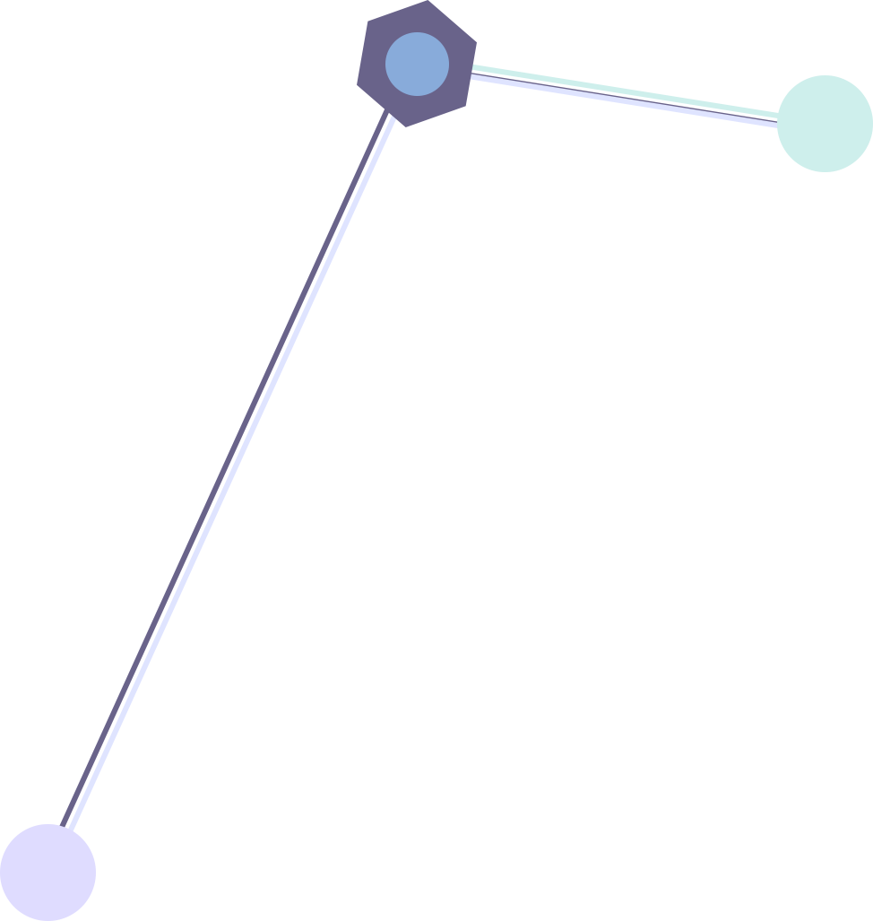
谢谢观看
RoboMaster 人工与智能课

